Slide 1
MHW3
Rimmaudo Silvio Salvatore
O46002134
26/04/2021

Slide 2
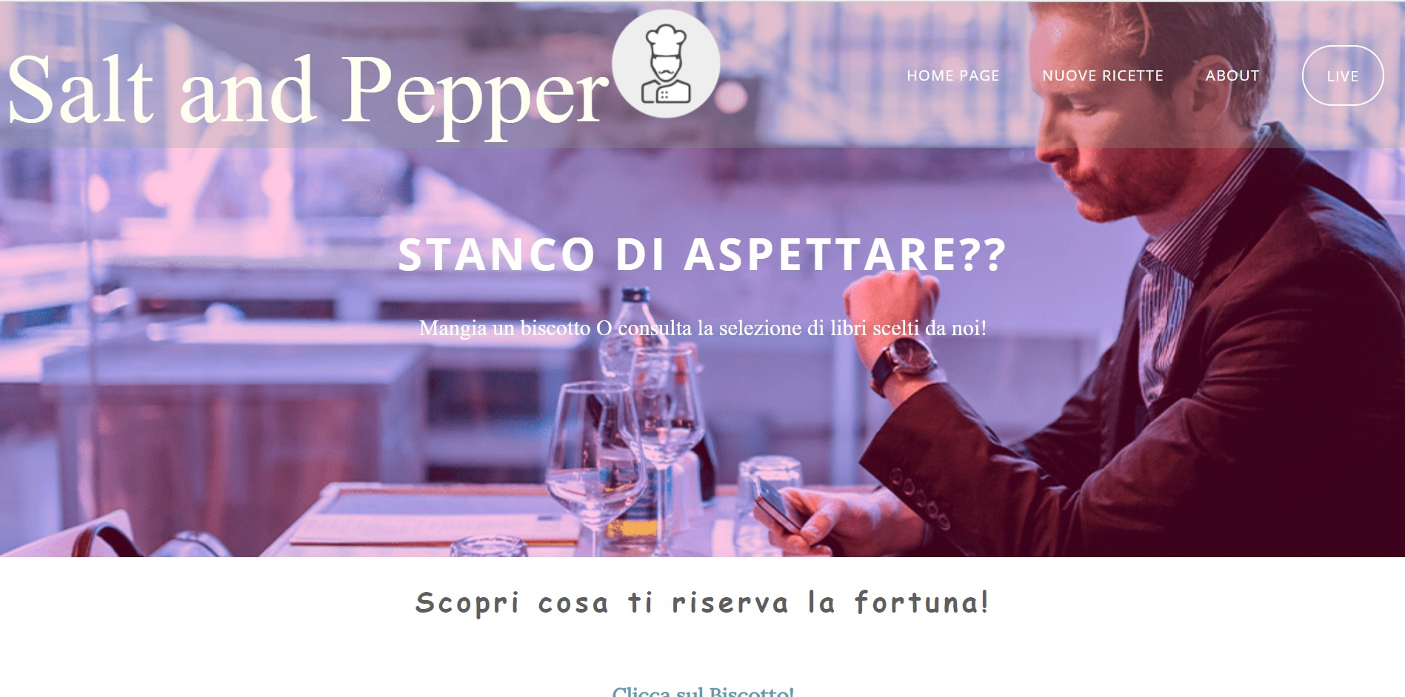
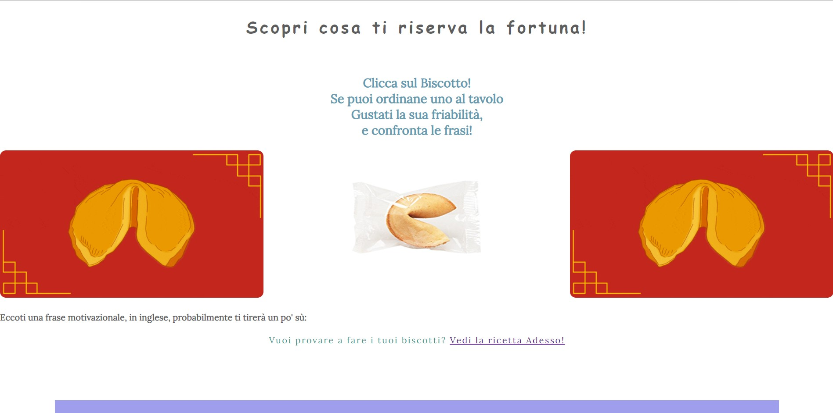
Specifiche
Questa pagina ha la scopo di evitare al “cliente” del ristorante, o a qualcuno che è semplicemente sfaccendato…Di annoiarsi troppo; giocando tramite l’ausilio di due API potrà:
-Nella prima sezione, una volta che l’utente clicca sull’immagine del biscotto, la pagina restituirà un motto.
-Nella seconda si ha la possibilità di scegliere(per poi visualizzare) Libri tra quelli proposti.

Slide 3
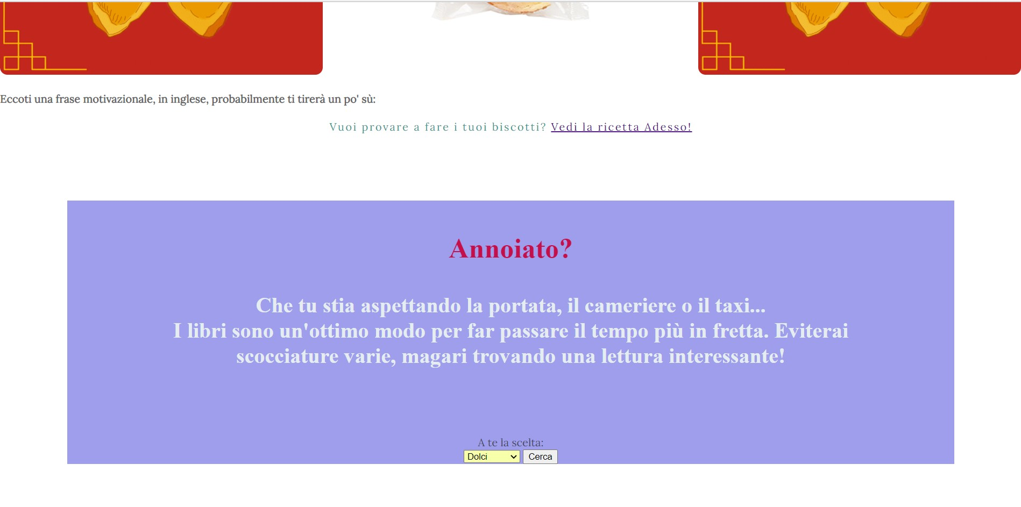
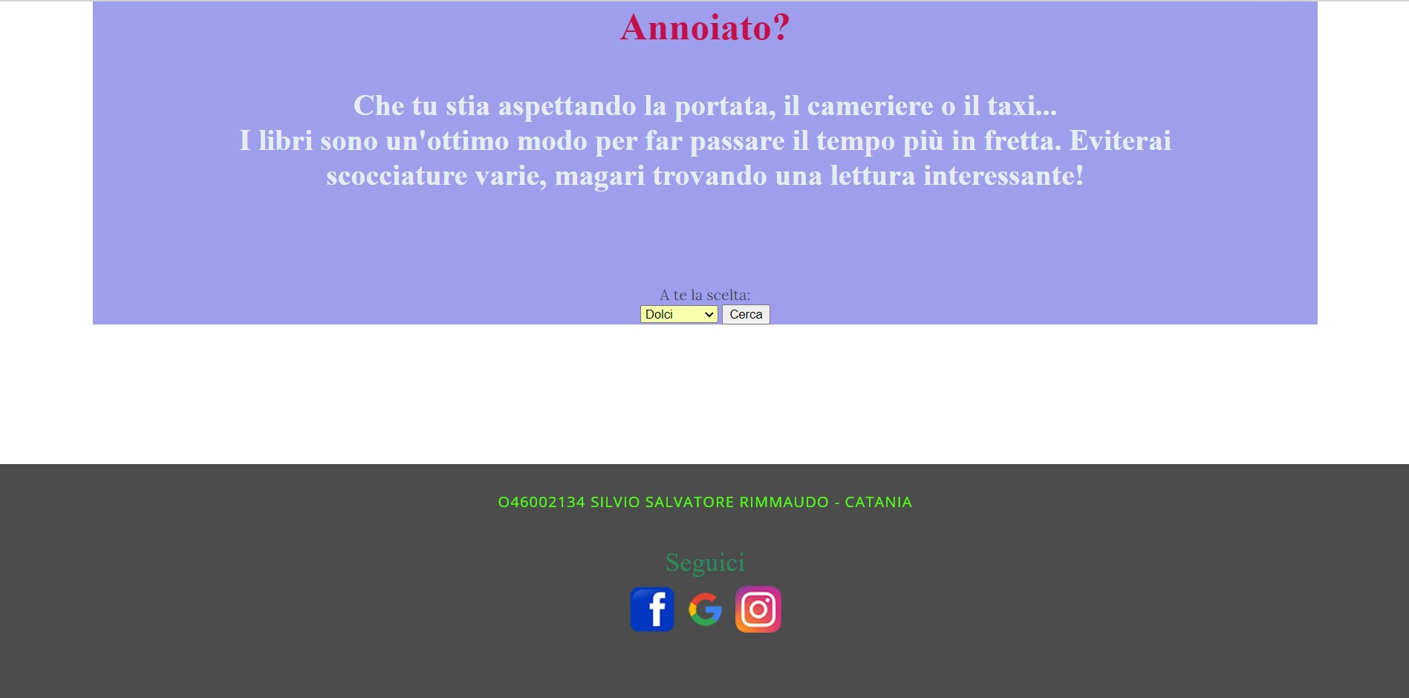
Codice

Slide 4
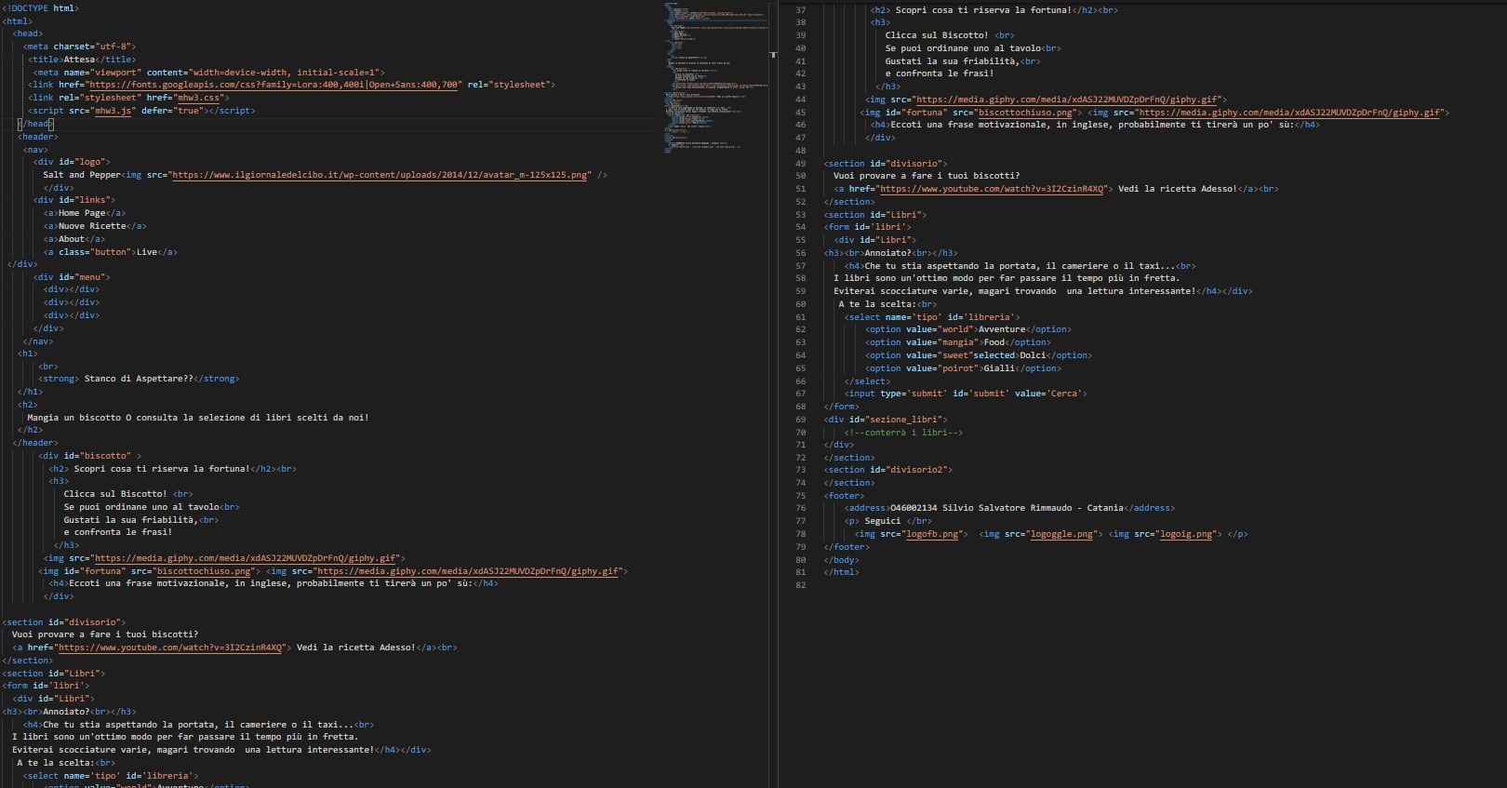
Html

Slide 5
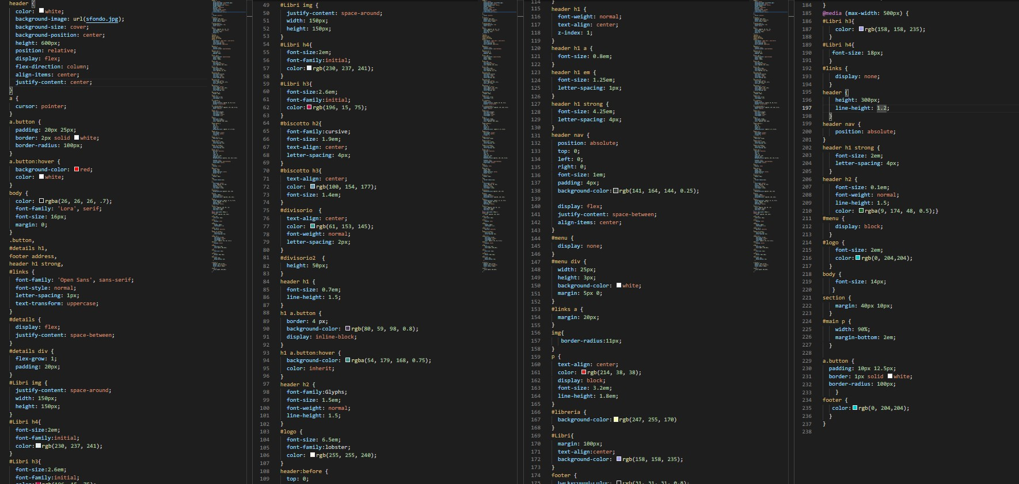
Css

Slide 6
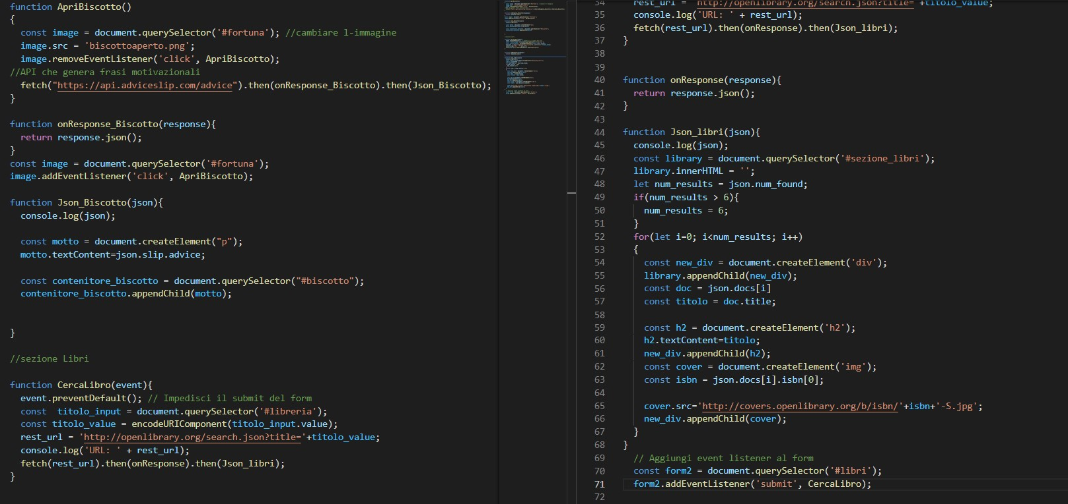
Script

